Slide 1

المرجع المستخدم
*الفقاريات
أ.د/ منى فريد عبد الرحمن
1992
المكتبة الأكاديمية
جمهورية مصر العربية
*The Chordates
Cambridge university press ( 1989)

Slide 2

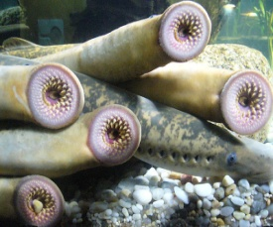
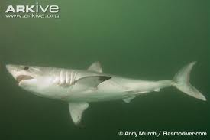
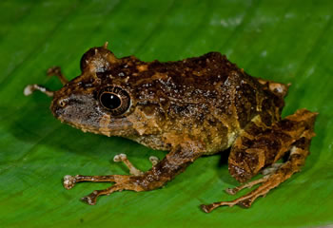
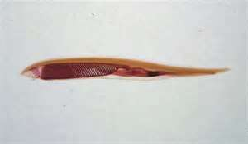
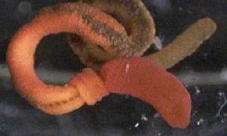
مقرر حبليات نظرى
الأسبوع | الموضوع
الأول | مقدمة عن الحبليات والصفات العامة مع التصنيف العام للحبليات
الثانى | دراسة تفصيلية للاسيديا والبلانوجلوسس
الثالث | دراسة تفصيلية للسهيم
الرابع | الصفات العامة والتصنيف الدقيق للفقاريات
الخامس | دراسة الشكل الخارجى والتشريح الداخلى لدائريات الفم
السادس | دراسة الشكل الخارجى والتشريح الداخلى للاسماك الغضروفية
السابع | دراسة الشكل الخارجى والتشريح الداخلى للاسماك العظمية
الثامن | الصفات والتحورات الخاصة برباعيات الأطراف
التاسع | دراسة شاملة للاجهزة الحيوية فى طائفة الزواحف
العاشر | دراسة شاملة للاجهزة الحيوية فى طائفة الطيور
الحادى عشر | دراسة شاملة للاجهزة الحيوية فى طائفة الثدييات
الثانى عشر | مراجعة ومناقشة شاملة

Slide 3

توزيع الدرجات خلال الفصل الدراسى
الدرجة | الأسبوع | الموضوع
5 درجات | الثالث | اختبار نظرى قصير لمدة 30 دقيقة
10 + 5 | السابع | اختبار عملى نصفى
15 | جدول الامتحانات | اختبار نظرى نصفى
5 | السادس | البحوث والواجبات
20 | الثالث عشر | العملى النهائى
40 | الخامس عشر | النظرى النهائى
100 |  | المجموع

Slide 4

المحاضرة الاولى

Slide 5
المملكة الحيوانية
Kingdom of Animal
Protozoa
البعديات البدائية Parazoa
شعبة الاسفنجيات Phylum :Proifera
البعديات الحقيقية Eumetazoa
شعبة شوكيات الجلد Phylum: Echinodermata طائفة النجميات Class: Asteroidea
نجم البحر Ex.: Astropecten
شعبة مفصليات الأرجل Phylum: Arthropoda
Class: Insecta
الجراد الصحراوي
Schistocerca gregaria
شعبة الديدان الخيطية
Phylum:Nematoda
Ex.: Ascaris lumbricoides
شعبة اللاسعات
Phylum: Cnidaria طائفة الحيوانات الهدرية Class: Hydrozoa
Ex.: Hydra
شعبة الحبليات Phylum: Chordata
شعيبة الفقاريات Subphylum: Vertebrata
طائفة البرمائيات
Class :Amphibia
الضفدعة Ex.: Bufo
شعبة الرخويات
Phylum: Mollusca
طائفة رأسقدميات
Class : Cephalopoda
الحبار Ex.: Sepia
شعبة الديدان الحلقية
Phylum:Annelida
دودة الأرض Ex.:Allolobophora
شعبة الديدان المفلطحة
Phylum:Platyhelminthes طائفة الديدان الورقية
Class :Trematoda
تحت طائفة ثنائية العائل
Subclass: Digenea
Ex.: Fasciola gigantica

Slide 6
قبيلة الحبليات Phylum chordata
قبيلة الحبليات من أهم قبائل المملكة الحيوانية , حيث تحتوى على عدد كبير من الرتب والحبليات حيوانات كبيرة الحجم تحتوى على حبل ظهرى يعمل كدعامة للجسم.
الصفات العامة للحبليات :
وجود حبل ظهرى (Notochord) : يوجد فى جنين كل الحبليات حبل ظهرى يعمل كدعامة داخلية للجسم ,وهو تركيب دعامى مرن يشبه العصا , يظهر فى القطاع العرضى مكونا من نسيج داخلى من خلايا مليئة بالتجاويف تحيط به طبقة من نسيج ليمفى . ويختفى هذا الحبل فى الفقاريات البالغة ليحل محله العمود الفقارى . وقد اشتق اسم القبيلة من وجود هذا الحبل notochord.
وجود القناة العصبية ( neural tube ): يوجد فى جميع الحبليات حبل عصبى ظهرى يقع فوق الحبل الظهرى مباشرة , وهو مجوف على العكس من اللافقاريات التى يكون فيها الحبل العصبى بطنى ومسمط . يتضخم الجزء الأمامى من الحبل العصبى ليكون المخ .
وجود الخياشيم (gill slits) : من أهم صفات الحبليات وجود الخياشيم . والخياشيم عبارة عن مجموعة مزدوجة من الفتحات التى تصل البلعوم بالخارج , وتستبدل الخياشيم فى الفقاريات التى تعيش على الأرض بالرئتان .

Slide 7
ووظيفة الخياشيم تنفسية حيث يتم تبادل الأوكسجين وثانى أكسيد الكربون بين الماء والأوعية الدموية الدقيقة الجدر والمنتشرة فى جدر الخياشيم .
4- اتجاه الدم فى الوعاء الرئيسى البطنى : من الخلف الى الأمام , وفى الوعاء الرئيسى الظهرى من الأمام الى الخلف , بعكس اللافقاريات .
5- وجود ذيل (tail region) : تنتهى الأمعاء فى الحبليات فى منطقة تقع قبل نهاية الجسم تاركة منطقة خالية من الأحشاء تسمى بالذيل , تقع خلف الفتحة الاخراجية (anus) على العكس من معظم اللافقاريات التى تنتهى فيها الأحشاء فى نهاية الجسم . أيضا هى منطقة تحتوى على الجزء الانتهائى من الحبل الظهرى وكذلك على الجزء الخلفى من الوعاء الدموى الظهرى .
6- عضلات مقسمة فى الجذع والرأس .
7- جهاز هضمى كامل .

Slide 8
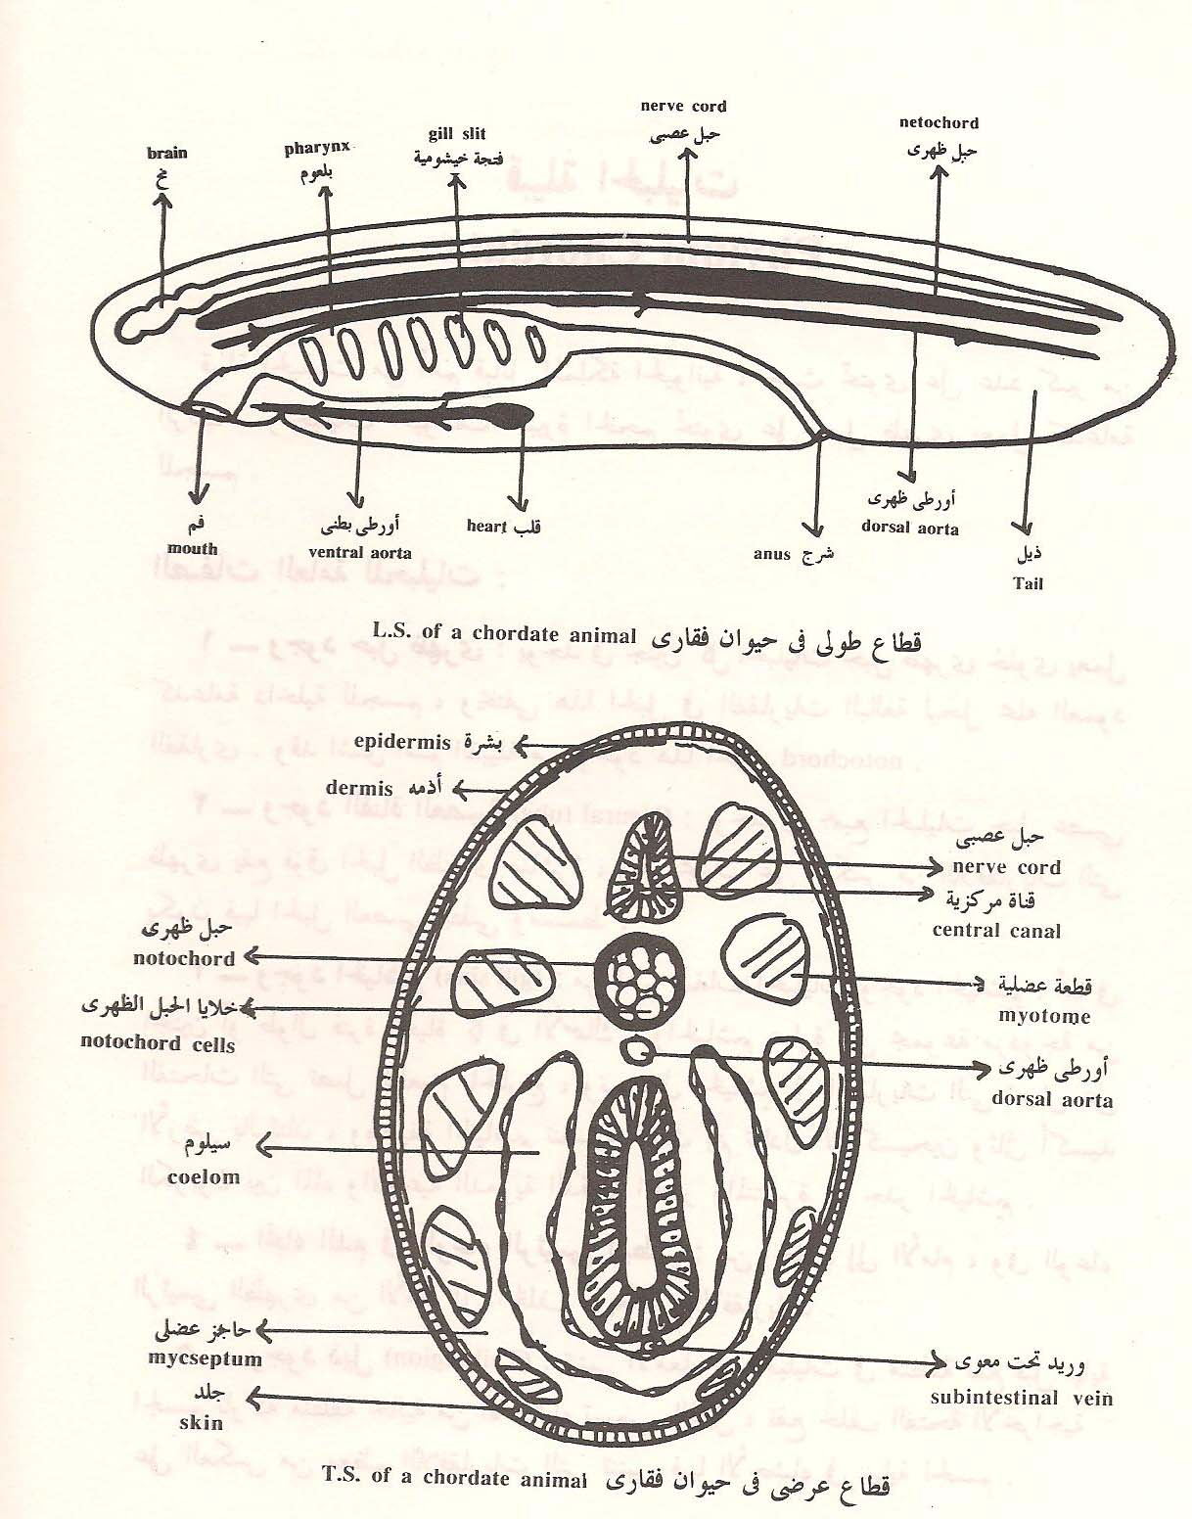
رسم تخطيطى لجسم حيوان حبلى (chordate)

Slide 9
تقسيم الحبليات
Classification
تنقسم الحبليات الى تحت قبيلتين رئيسيتين Subphylum:
(أ) عديمة الرأس , أو الحبليات الأولية ( acraniata) وهذه تنقسم الى ثلاث طوائف :
1 - طائفة النصف حبليات , (Hemichordata) : يمتد الحبل الظهرى فى النصف
الأمامى للجسم , ومثالها البلانوجلوسس (Balanoglosus) .
2- طائفة الذيلحبليات أو الردائيات (urochordata or tunicata) : يوجد الحبل
الظهرى فى منطقة الذيل فقط كما فى الأسيديا ( Ascidia) .
3- طائفة الرأسحبليات (Cephalochordata) : يمتد الحبل الظهرى بطول الجسم كما
فى السهيم (Amphioxus) .
(ب) ذوات الرأس أو الفقاريات ( craniata or vertebrata) : وهى حيوانات ذات جمجمة وعمود فقارى , اما غضروفى أو عظمى , ومثالها الأسماك والبرمائيات والزواحف والطيور والثدييات .

Slide 10
تنقسم الفقاريات الى فوق طائفتين أساسيتين (superclasses):
(أ) فوق طائفة عديمة الفكوك (Agnatha) :
- وهى حيوانات بحرية لايدعم منطقة الفم فيها فكوك وتحتوى على رتبة
دائرية الفم (class cyclostomata) التى من أمثلتها حيوان الجلكى
(petromyzon) .
(ب) فوق طائفة الفكيات (Gnathostomata) :
- وهى حيوانات بعضها يعيش فى الماء مثل الأسماك , وبعضها برمائيات
والبعض الآخر يعيش على الأرض مثل الرهليات ( زواحف , طيور ,
ثدييات) وكلها حيوانات ذات فكين علوى وسفلى يدعمان الفم .

Slide 11
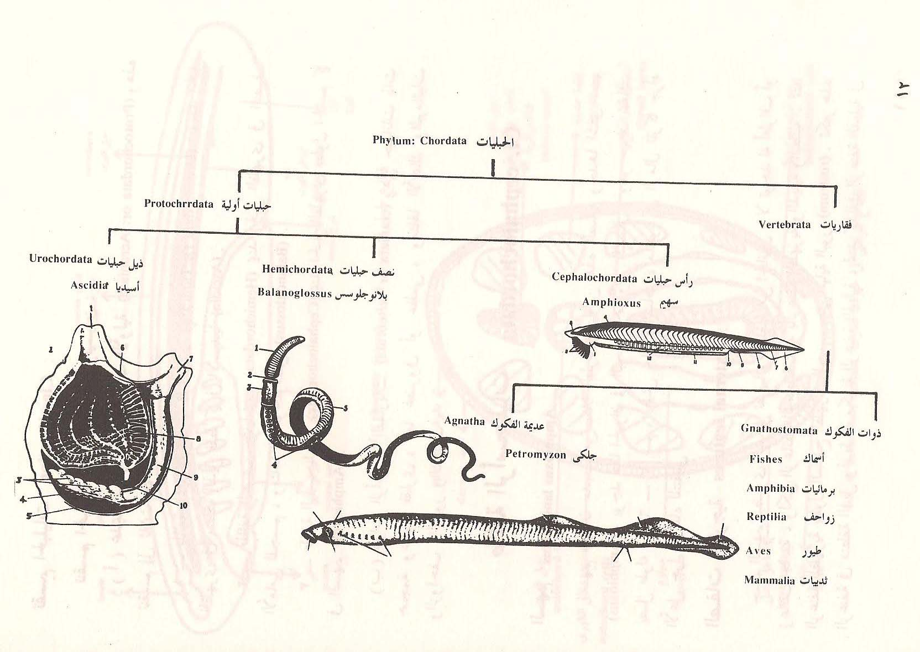

Slide 12
طائفة النصف حبليات Hemichordata
البلانوجلوسس Balanoglosus
الشكل الخارجى External features :
البلانوجلوسس حيوان دودى الشكل صغير الحجم يتراوح طوله بين 15 سم – 2 متر .
وهو حيوان متماثل الجانبين (ذو تناظر جانبى ) والجسم مقسم الى ثلاثة مناطق من الأمام الى الخلف يسمى الجزء الأمامى منه البوز (proboscis) وهو طويل ومدبب , والمنطقة الثانية هى العنق (collar) .
يفتح الفم على السطح السفلى للجسم بين البوز والعنق , والمنطقة الخلفية تسمى الجذع (trunk) يوجد على سطحه العلوى صفين متوازيين من فتحات خيشومية توجد على جانبى حيد علوى نصفى ناتج من وجود الحبل العصبى تحته.
ويظهر من الخارج أيضا بروزات على جانبى الجذع تسمى الحيود التناسليه وتوجد فتحة الشرج على النهاية الخلفية للجسم .

Slide 13
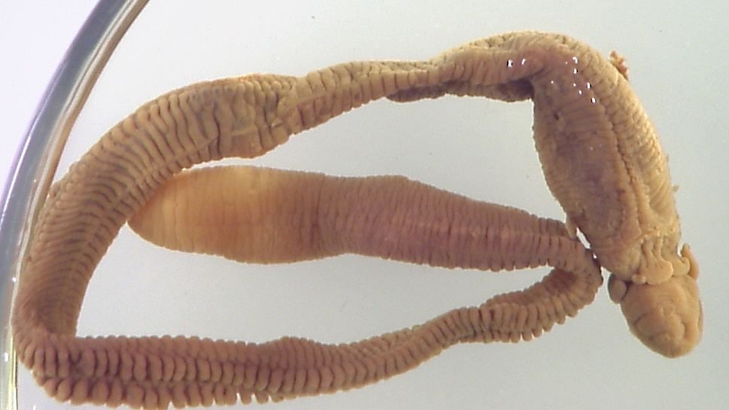
البلانوجلوسس Balanoglosus

Slide 14
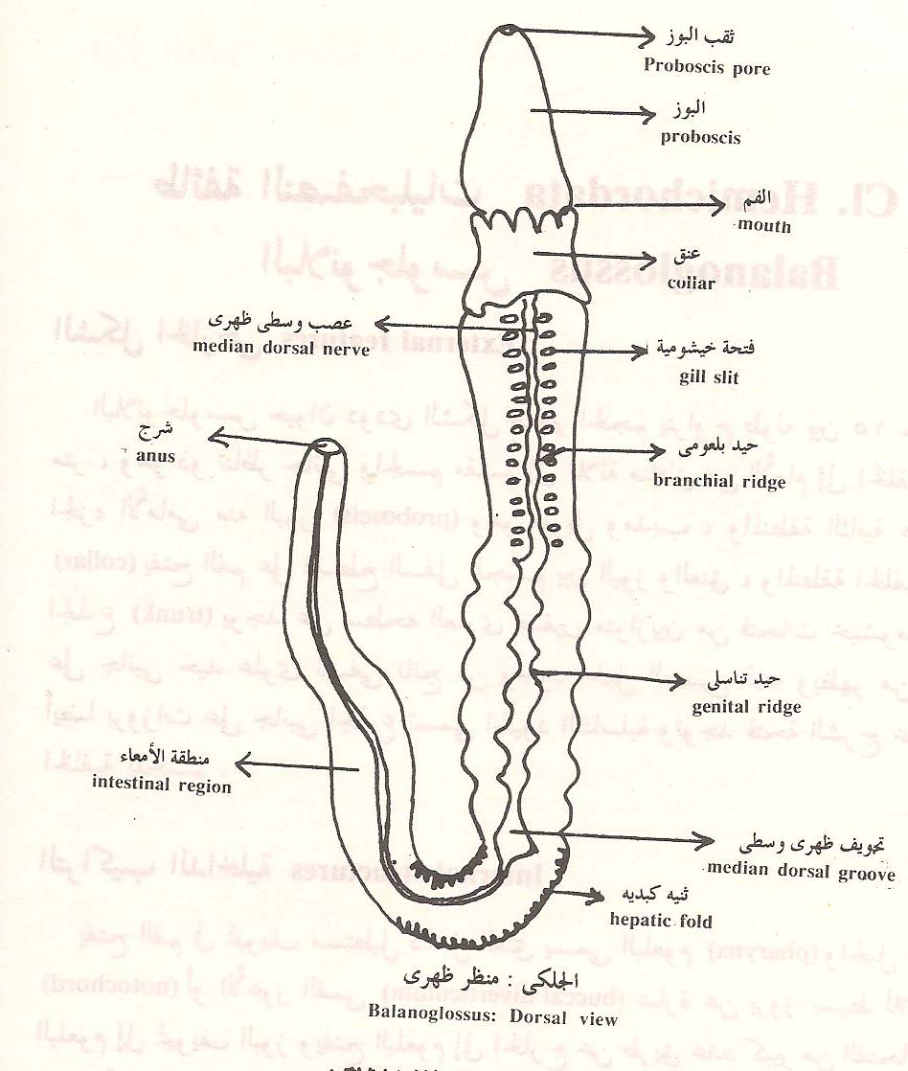
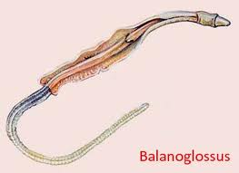


Slide 15
طائفة الذيلحبليات Urochordata
الأسيديا Ascidia
حيوان الأسيديا البالغ يكون غالبا جالسا وملتصقا بالصخور , وهو يعيش اما منفردا أو فى مستعمرة , ويوجد له فتحتين أحدهما الفتحة الفمية والأخرى فتحة البهو atriopore)) .
الحيوان محاط برداء من مادة تشبه السيليلوز , والرداء والأنسجة الأخرى تكون شبه شفافة , كما توجد خلايا حرة فى الرداء وتحته طبقة بسيطة من البشرة مكونة من صف واحد من خلايا مكعبة أو حرشفية .
الجهاز الهضمى The digestive system :
للاسيديا بلعوم معقد ملىء بالأهداب الدقيقة (cilia) والمخاط , وله فتحة للخارج هى فتحة البهو وعلى جدار البلعوم توجد فتحات خيشومية (gill slits) يفصلها عن بعضها عوارض خيشومية , وهذه العوارض تنشأ كبروزات على السطح العلوى, ويوجد فى الأسيديا معدة ممتدة وأمعاء بسيطة تفتح فى فتحة شرج (anus) الى البهو وجدر القناة الهضمية غير مهدبة .

Slide 16
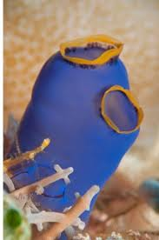
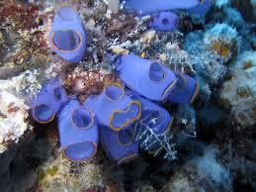
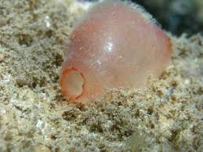
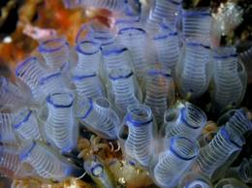
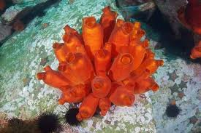
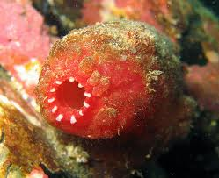

Slide 17
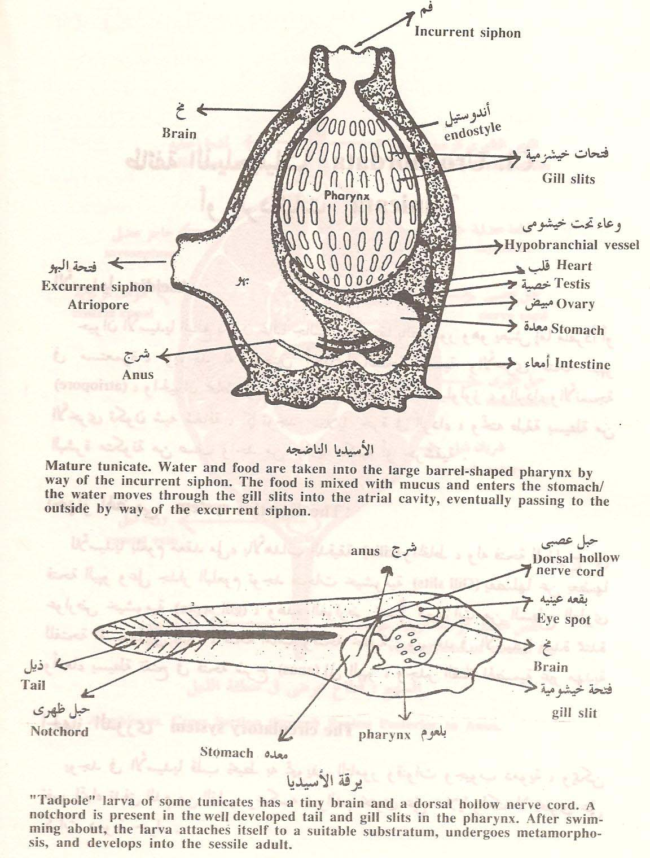
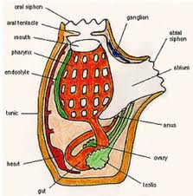

Slide 18
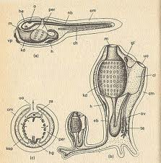

Slide 19
الجهاز الدورى The circulatory system :
يوجد فى الأسيديا قلب يحيط به تجويف التامور وقنوات وجيوب دموية , ويمكن تغيير اتجاه تدفق الدم من القلب وعكسه , والدم يحتوى على خلايا ولكنه لا يحتوى على كرات دموية حمراء .
الجهاز التناسلى The genital system :
الأسيديا حيوانات خنثى لها مبيض وخصية , تفتح فى البهو بواسطة قنوات طويلة وتنضج البويضات والحيوانات المنوية فى فترات مختلفة فى معظم الأنواع , وبذلك يتم التزاوج بين فردين كما يحدث أحيانا تكاثر عن طريق التبرعم (budding).
الجهاز العصبى The nervous system :
المخ فى الأسيديا على شكل عقدة مسمطة بين الفم وفتحة البهو يخرج منها عدة أعصاب , وتوجد غدة عصبية بجوار المخ (sense vesicles) لها فتحة مخروطية مهدبة تفتح فى البهو .

Slide 20
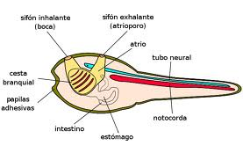
التطور الجنينى للأسيديا Emberyonic development :
يرقة الأسيديا هى التى يظهر فيها الشبه الحقيقى بالفقاريات .
فهى لها جسم بيضاوى وذيل رفيع طويل , وتسبح اليرقة بنشاط لفترة صغيرة ثم تستقر على القاع وتتحور الى الطور البالغ ويوجد فى جسم اليرقة تراكيب عديدة موجودة بطريقة غير متماثلة جانبيا .
أما فى منطقة الذيل فيوجد حبل ظهرى متكون من خلايا منتفخة , وهى غالبا ذات عدد ثابت والحبل الظهرى له غلاف ليفى رقيق , ويحيط به من الخارج ألياف عضلية متراكبة .
المخ فى اليرقة عبارة عن حوصلة منتفخة يوجد فى قاعدتها بقعة عينية eye spot .
يوجد على الجانب الأيمن عين بسيطة تتركب من خلايا عديدة حساسة للضوء وقليل من الخلايا العدسية وأعضاء الحس هذه تساعد اليرقة فى سباحتها وتوجهها الى مكان التصاقها لتبدأ مرحلة التحور .
الحبل العصبى فى اليرقة ظهرى ومجوف ولكنه قليل الحساسية ولاتمتد منه ألياف عصبية الى الخلايا العضلية التى يصل اليها الاحساس فى الغالب عن طريق العقدة الحشوية visceral ganglion .
يرقة الأسيديا

Slide 21
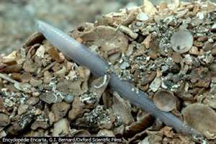
طائفة الرأسحبليات cephalochordata
السهيم Amphioxus
السهيم حيوان مدبب من كلا الطرفين , ومن هذه الصفة وحدها
اشتق اسم Amphioxus , ويوجد هذا الحيوان فى البحر الأحمر
وبحر الشمال . وهو حيوان شفاف يصل طوله من 6-7 سم , يعيش
بجانب الشاطىء مدفونا فى الرمال تاركا جزأه الأعلى حرا فى الماء للتنفس .

Slide 22
الصفات الخارجيه external features :
جسم السهيم بيضاوى الشكل تقريبا ومنضغط من الجانبين .
لايوجد له أطراف أوزعانف جانبيه , ولكن الزعانف الوسطية ممثلة بالزعنفة الظهرية والذيلية والبطنية .
تمتد الزعنفة الظهرية بطول السطح الظهرى للجسم حتى نهاية البوز (rostrum ) .
تكبر هذه الزعنفة فى منطقة الذيل وتحيط به مكونة الزعنفة الذيلية , تمتد كذلك الزعنفة الذيلية فى الجهة البطنية التى تمتد حتى بداية الثلث الأخير من الجسم .
أمام الزعنفة البطنية توجد ثنية طويلة تسمى الثنية الجانبية على كل جانب .
تتحد هاتين الثنيتين الجانبيتين فى الخط الوسطى للبطن أمام الزعنفة البطنية , وأمام نقطة الاتحاد مباشرة توجد فتحة تسمى فتحة البهو أو ثقب البهو التى يخرج منها الماء من التجويف المسمى بتجويف البهو .
تقع فتحة الشرج على يسار الخط الوسطى فى النقطة التى تتصل فيها الزعنفة الذيلية بالزعنفة البطنية .

Slide 23
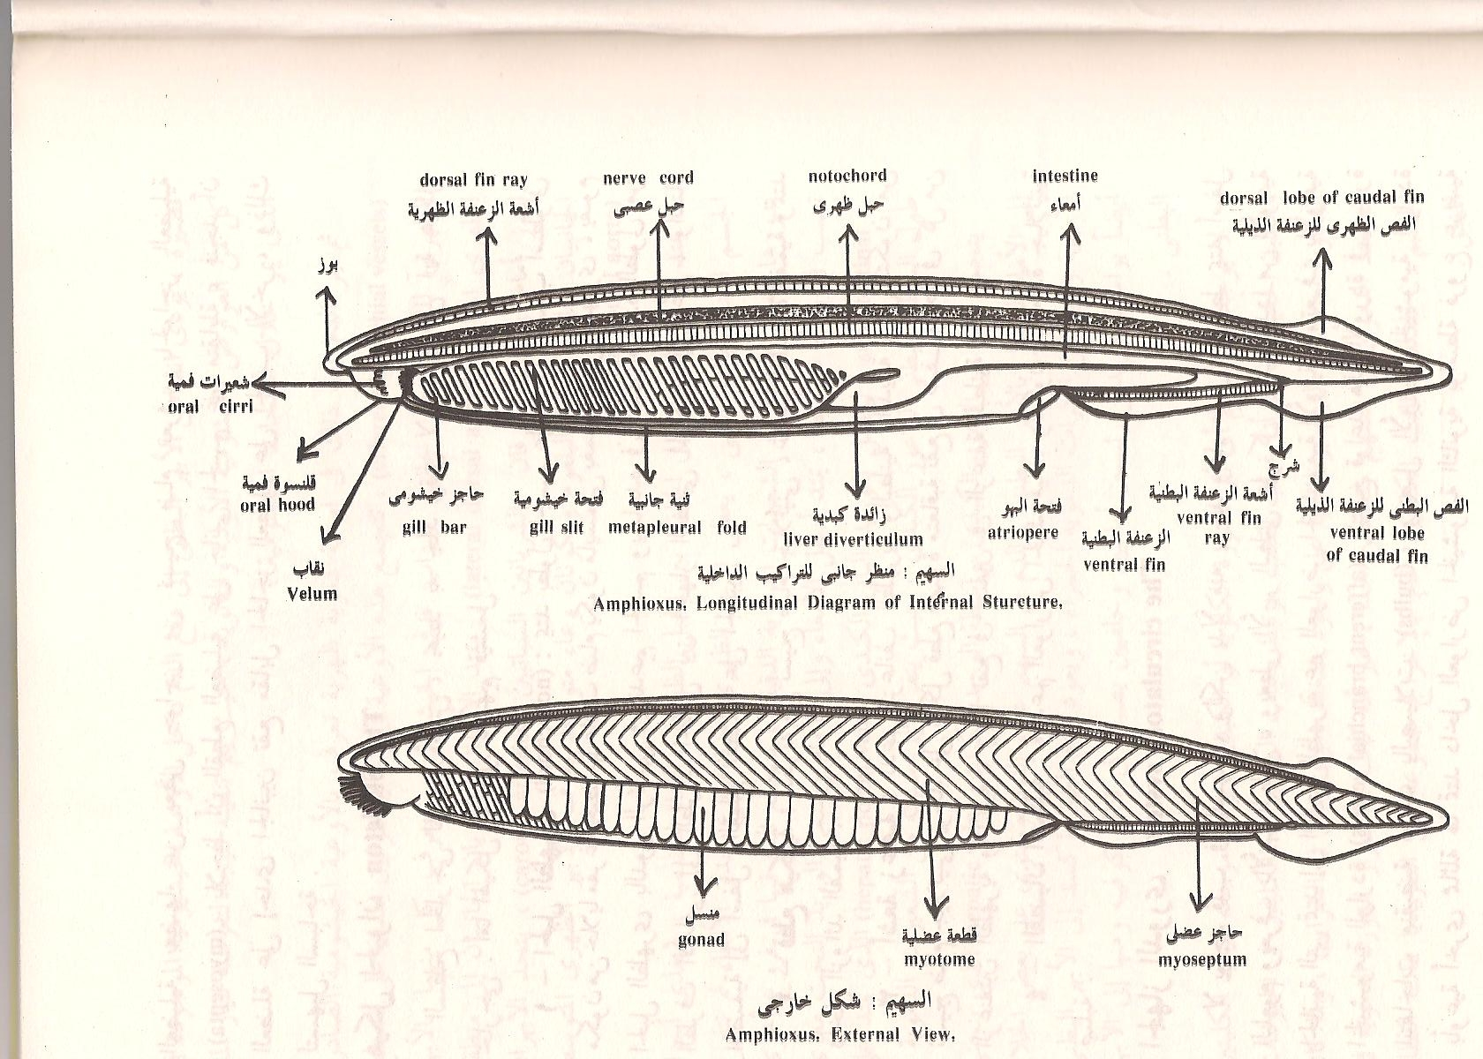

Slide 24
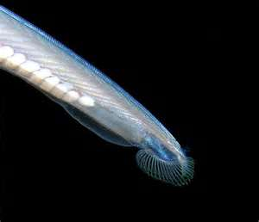

الجهاز الفمى oral apparatus :
يوجد على السطح البطنى للجزء الأمامى من الجسم تجويف يعرف بالدهليز (vestibule ), يحيط بهذا الدهليز جزء يسمى بالقلنسوة الفمية , وهو امتداد للأجزاء الجانبية والظهرية الى الأمام فى شبه ثنيات الجلد مكونة جدارين جانبيين يحمل كل منهما عددا كبيرا يتراوح من 12-20 من الزوائد الحساسة تعرف بالزوائد الفمية (oral cirri) يحد الدهليز من الخلف حاجز عمودى يعرف بالبرقع (velum) يوجد بوسطه فتحة صغيرة يحيط بها عدد من الزوائد البرقعية (velar tentacles) التى تتجه الى الخلف ناحية البلعوم .
يلاصق السطح الأمامى للبرقع جزء مكون من نتؤات أصبعية الشكل
يغطى هذا البرقع عددا كبيرا من الأهداب الطويلة التى لا تكف عن الحركة محدثه تيارا مستمرا من الماء يندفع داخل البرقع , محملا بالأكسجين والمواد الغذائية.
- يوجد فى سقف القلنسوة الفمية انخفاض صغير مهدب يسمى بنقرة هاتشيك
أكبر الظن أنها عضو حساس خاص بحاسة الذوق Hatschek’s pit

Slide 25
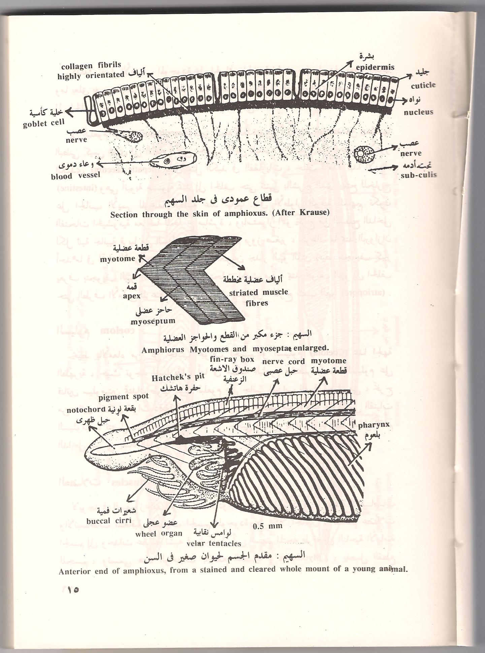

Slide 26
جدار الجسم body wall :
يغطى الجسم من الخارج البشرة التى تتكون من طبقة واحدة من الخلايا التى
ليس لها أهداب , الا أن لعدد منها نتؤات حسية .
تغطى هذه البشرة من الخارج طبقة رقيقة من الجليد (cuticle ).
يلى البشرة الأدمة , وتتكون من طبقة رقيقة من النسيج الضام تحت الأدمة التى تمتد لتحيط بالأجزاء المهمة من الجسم , تحتها توجد العضلات .
الجهاز الهضمى The digestive system :
يؤدى الفم الى تجويف الدهليز الذى يفتح فى جداره الخلفى ثقب البرقع .
تؤدى فتحة البرقع الى بلعوم متسع يمتد تقريبا حتى منتصف الجسم .
على الجدار الجانبى للبلعوم توجد الفتحات الخيشومية المائلة gill slits والتى يفصلها عن بعضها العوارض الخيشومية gill septae .

Slide 27
- الفتحات والعوارض الخيشومية نوعان اما أولية واما ثانوية .الفتحات والعوارض الخيشومية الأولية توجد فى الأطوار اليرقية للسهيم , وباستمرار النمو تتكون العوارض الخيشومية الثانوية .
يحد البلعوم من أسفل القلم الداخلى endostyle وهو ميزاب طولى مهدب يحتوى على أربع مجموعات غدية تفرز هذه المجموعات الغدية مخاط لزج تلتصق به جزيئات الطعام الداخلة مع تيار الماء .
تعمل الحركة الهدبية للقلم الداخلى على دفعة الى الأمام حتى الطرف الأمامى للبلعوم.
هناك تدفع الجزيئات الى أعلى بواسطة حركة الأهداب التى يحملها شريطين حول بلعوميين يحيطان بالجزء الأمامى للبلعوم , ومتصلين من أسفل بالقلم الداخلى , عندما يصل المخاط والجزئيات الغذائية العالقة الى قمة الجزء الأمامى من البلعوم تتولى دفعه الى الخلف ناحية المعدة حركة هدبية تقوم بها الأهداب الموجودة فى ميزاب طولى يمتد فى سقف البلعوم , ويسمى بالميزاب فوق خيشومى .

Slide 28
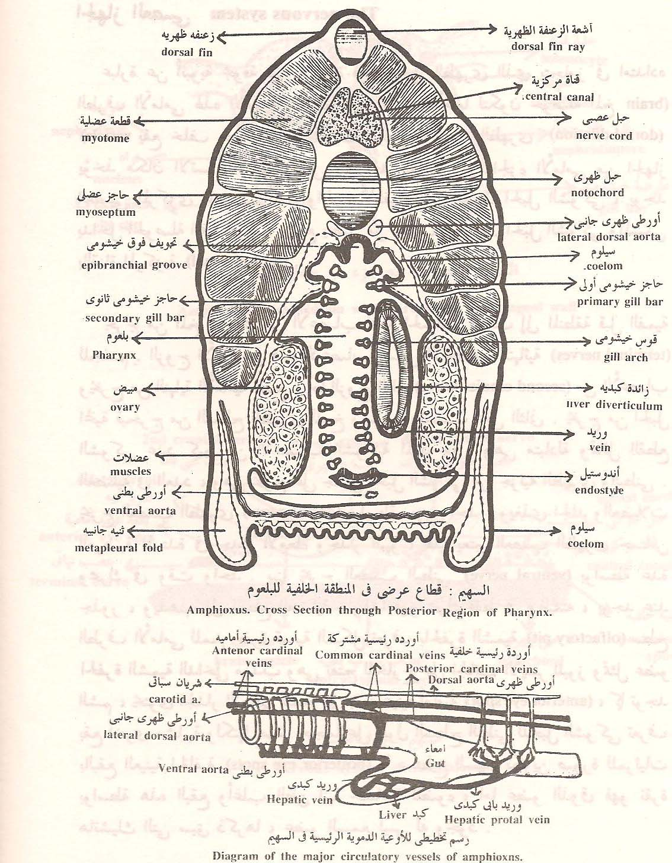
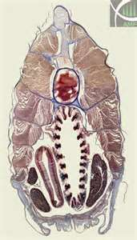

Slide 29
كذلك تعمل الأهداب الموجودة على الحواف الجانبية الخيشومية على دفع بعض المخاط وما يعلق به من مواد غذائيه فى اتجاه علوى لتوصيله بالتيار العلوى الذى يعمل على دفعه الى الخلف .
يلى البلعوم مرىء oesophagus ضيق تتبعه المعده أكثر اتساعا يمتد من سطحها البطنى كيس غدى الى الأمام , على الجانب الأيمن للبلعوم , يسمى هذا الكيس بالأعور الكبدى الذى يمثل الكبد فى الفقاريات.
خلف المعدة تبدأ الأمعاء وهى أنبوبة مستويه تمتد الى الخلف حتى تنتهى بالشرج الذى يفتح للخارج على الجانب الأيسر للزعنفة البطنية عند نهايتها .
فى الأطوار اليرقية للسهيم يخرج من السطح الداخلى لكل ثنية جانبية قريبا من السطح المبطن للجسم بروز صغير , وأثناء النمو سرعان ما يمتد البروزان أحدهما فى اتجاه الأخر حتى يتم التقائهما مكونين جدار البهو الى الخلف حتى الطرف الأمامى للزعنفة البطنية , حيث يفتح الى الخارج بثقب البهو atriopore .

Slide 30
السيلوم Coelom :
يحيط بالأمعاء من كل جانب تجويف الجسم أو السيلوم عدا الجهة الظهرية , حيث توجد المساريقا , أما فى منطقة البلعوم فيقتصر وجود السيلوم على قناتين سيلومتين تمتدان طوليا فوق البلعوم على جانبى الميزاب الفوق خيشومى , تخرج من هاتين القناتين قنوات دقيقة تمتد داخل العوارض الخيشومية الأولية وتسمى القنيات السيلومية.
تتصل هذه القنيات الممتدة على جانبى البلعوم بقناة طويلة تمتد أسفل القلم الداخلى تسمى بقناة القلم الداخلى .
العضلات Muscles :
لايوجد فى السهيم أطراف مزدوجة , ولكن الحركة تتم بواسطة الانقباضات والانبساطات المتعاقبة لعضلات الجسم الموجودة على كلا الجانبين .
تنقسم عضلات الجسم الى وحدات عضلية تشبه فى شكلها رأس السهم المتجه طرفه الى الناحية الأمامية للجسم , وتسمى هذه الوحدات بالقطع العضلية (myotomes) .

Slide 31
يلاحظ أن القطع العضلية على جانبى الجسم غير متقابلة , فنجد أن العضلة على احدى الجانبين تقع مقابل الحاجز العضلى على الجانب الآخر , وذلك لتسهيل السباحة .
هيكل الحيوان The skeleton :
السطح الخارجى للسهيم أملس , يحيط به جلد رقيق لايحتوى على أية هيكل خارجى . أما الهيكل الداخلى للسهيم فيشمل :
الحبل الظهرى (notochord) :
- يمتد بطول الجسم على شكل قضيب أسطوانى مكون من خلايا مفرغة يحيط بها غلاف ضام يكون ما يسمى بغمد الحبل الظهرى .
- يقوم الحبل الظهرى بالدور الرئيسى فى تدعيم الجسم ويساعده فى ذلك امتداده الطولى من الطرف الأمامى الى الطرف الخلفى بين الجهاز العصبى المركزى الى أعلى , والقناة الهضمية الى أسفل والقطع العضلية على الجانبين .

Slide 32
2- قطع هيكلية :
مكونة من نسيج ضام جيلاتينى , تدعم القلنسوة الفمية وتمتد داخل الزوائد الفمية.
3- أشعة زعنفية :
تدعم الزعانف الظهرية والبطنية والذيلية وهى تتكون من نسيج ضام جيلاتينى يوجد على شكل قطع قصيرة متعاقبة تقع فى صف واحد فى كل من الزعنفتين الظهرية والذيلية , وبينما تقع فى صفين فى الزعنفة البطنية .
4- القضبان الهيكلية :
وتدعم العوارض الخيشومية , وتتكون من مادة جيلاتينية صلبة .

Slide 33
الجهاز الدورى The circulatory system :
-لايوجد قلب فى السهيم , ولكن بدلا منه يوجد وعاء طولى متوسط يمتد أسفل
البلعوم ويعرف بالابهر البطنى , ويعطى الابهر البطنى على كل جانب عددا من
الأوعية الجانبية التى تمتد الى الناحية الظهرية عبر العوارض الخيشومية الأولية ,
وتعرف بالأوعية الخيشومية الواردة .
وتتصل الأوعية الخيشومية الواردة بأوعية أخرى مماثلة لها تمتد داخل العوارض
الخيشومية الثانوية , يؤدى انقباض الأبهر البطنى الى دفع الدم داخل الأوعية
الخيشومية الموجودة فى كل من العوارض الخيشومية الأولية والثانوية , حيث يتم
تنقيته نتيجة لتعرضه لتيار الماء الذى يمر خلال الفتحات الخيشومية .
- ثم يمر الدم بعد ذلك فى أوعية دموية ظهرية تعرف بالأوعية الخيشومية الصادرة , تتجمع هذه الأوعية فى وعائين طوليين يمتدان على السطح الظهرى للبلعوم وعلى جانبى الميزاب فوق الخيشومى , ويعرف كل منهما بالابهر الظهرى الجانبى .

Slide 34
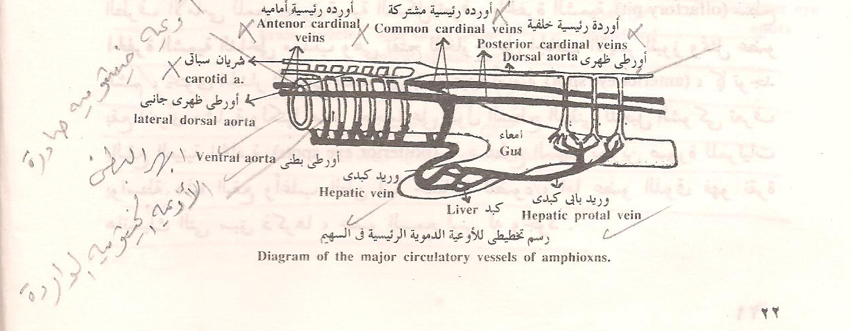
الجهاز الدورى

Slide 35
يتحد الابهران الجانبان خلف منطقة البلعوم ويكونان وعاء متوسط يعرف بالابهر الظهرى المتوسط .
يجمع الدم من الأعور الكبدى بواسطة الوريد الكبدى الذى يتصل بالابهر البطنى.
الدم فى السهيم عديم اللون ويحتوى على بعض الخلايا الأميبية وقليل من الكرات الدموية الحمراء.
لا يوجد فى السهيم أى أثر للدورة الكلوية أو الكبدية , وهذا مرجعه غياب الكليتين والكبد الحقيقى , كما أن غياب القلب مرتبط بغياب الكليتين .
فالكليتين فى الحيوانات الفقارية تعتمد فى القيام بوظائفهما على وجود ضغط دموى عالى فى الشرايين , ولما كان الضغط الدموى فى السهيم منخفض جدا , غير أنه كاف لاستمرار الدورة الدموية فى الجسم .
فلذلك غابت الكليتين وقام بالاخراج مجموعة من النفريدات ذات النظام المغلق .
الجهاز الاخراجى The excretory system :
يتكون من أنابيب دقيقة , تعرف بالنفريدات , وهى تقع مقابل الفتحات الخيشومية الأولية وتماثلها فى العدد , توجد النفريدات فى الجدار الظهرى لتجويف البهو .
النفريدة nephridium عبارة عن أنبوبة ملتوية توجد فيها عدة انتفاخات أعورية تسمى أجسام النفريدات , تبرز فى السيلوم ويحيط بكل منها مجموعة من الخلايا الصولجانية الشكل .

Slide 36
تتصل هذه الأخيرة بتجويف النفريدة بواسطة أنابيب دقيقة جدا ويبرز فى تجويف النفريدة المواد الاخراجية التى تجمعها الخلايا الصولجانية تتجمع فى تجويف النفريدة , ثم تخرج من ثقب النفريدة الذى يقع مقابل العارضة الخيشومية الثانوية .
تمر المواد الاخراجية مع تيار الماء من تجويف البهو عن طريق ثقب البهو atriopore حيث لا يوجد للسهيم أى قنوات اخراجية , بالاضافة الى هذا فان هذه النفريدة يتصل بها أوعية دموية صغيرة .
الجهاز العصبى The nervous system :
عبارة عن أنبوبة مجوفة تقع مباشرة فوق الحبل الظهرى الذى يتجاوز فى امتداده الطرف الامامى لهذه الأنبوبة .
تنتفخ هذه الأنبوبة أماما لتكون حوصلة المخ يقع خلف حوصلة المخ تجويف يسمى الاتساع الظهرى .
يوجد بداخل الحوصلة المخية تجويف متسع يتصل من الخلف بتجويف الحبل الشوكى والمسمى بالقناة المركزية .

Slide 37
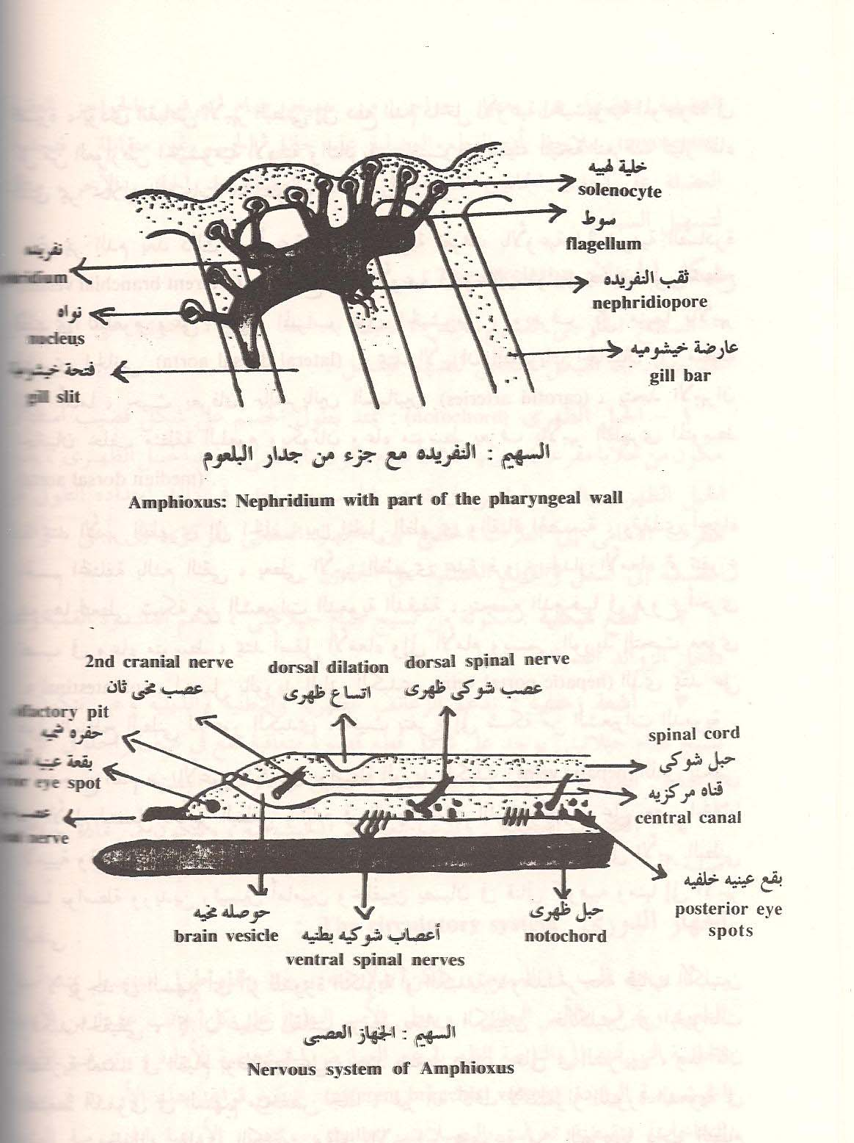

Slide 38
يخرج من المخ زوجان من الأعصاب المخية الحساسة تذهب الى المنطقة قبل الفمية للجسم :
الزوج الأول من الأعصاب يسمى الأعصاب النهائية terminal nerves ويخرج من النهاية الأمامية للمخ .
الزوج الثانى من الأعصاب يسمى الزوج الثانى المخى second cranial nerve ويخرج من السطح الظهرى للمخ .
يخرج من الحبل الشوكى عدد كبير من الاعصاب الشوكية المزدوجة , وهى متبادلة وتماثل القطع العضلية فى العدد وهى تخرج على جانبى الحبل الشوكى من جزئيه الظهرى والبطنى.
يخرج العصب الظهرى بواسطة جزر واحد , ويغذى الجلد والعضلات العرضية الممتدة فى جدار الأمعاء وجدار البهو , لهذا يعتبر العصب الظهرى حساس ومحرك فى وقت واحد .
بينما يخرج العصب البطنى بواسطة عدة جذور ويذهب الى القطع العضلية ولهذا فهو محرك فقط فى وظيفته.

Slide 39
يوجد عند الطرف الأمامى للمخ حفرة قمعية الشكل تعرف بالحفرة الشمية , سطح الحفرة الشمية الداخلى مهدب وهى تفتح للخارج على الجانب الأيسر للبوز وتمثل عضو الشم .
يحتوى الجدار الأمامى للمخ على بقعة عينية أمامية كما توجد بقع أخرى مشابهة ولكنها أصغر حجما على طول السطح البطنى للحبل الشوكى تعرف بالبقع العينية الخلفية .
لايستطيع السهيم تكوين صورة للمرئيات بواسطة هذه البقع وأغلب الظن أنها حساسة للضوء.
أما عضو الذوق فهو نقرة هاتشيك التى سبق ذكرها , عضو السمع ليس له وجود .

Slide 40
أعضاء التناسل Genital organs :
الأجناس منفصلة ولا يمكن تمييز الذكور عن الاناث من حيث الشكل الخارجى , ولكن يمكن معرفة ذلك بواسطة دراسة التركيب النسيجى للاعضاء التناسلية والتى تعرف بالمناسل gonads .
يبلغ عدد المناسل حوالى 25 زوجا , تبرز فى تجويف البهو على جانبى البلعوم والجزء الأمامى من الأمعاء.
لايوجد فى السهيم قنوات تناسلية , وعندما تصبح المناسل فى حالة ناضجة تنفجر الطبقة الطلائية السيلومية التى تحيط بكل منها وتخرج منها محتوياتها من البويضات أو الحيوانات المنوية الى تجويف البهو حيث يحملها تيار الماء الى خارج الجسم , يحدث الاخصاب فى ماء البحرعند اندماج البويضات مع الحيوانات المنوية .

